Slide 1
স্বাগত
পাঠ পরিচিতি
শিখন ফল
জোড়ায় কাজ
দলগত কাজ
মূল্যায়ন
বাড়ির কাজ
শুরু
সামনে
পিছনে
ইন্টারনেট
বন্ধ
12:10 PM

Slide 2
পরিচিতি
মোঃ শাখাওয়াত হোসেন
বি. এসসি (সম্মান), এম. এসসি (রসায়ন)
সহকারী শিক্ষক
এ. আর. এস মাধ্যমিক বালিকা বিদ্যালয়,
বরিশাল
০১৭57585992
নবম-দশম শ্রেণি
রসায়ন
পঞ্চম অধ্যায়
রাসায়নিক বন্ধন
শুরু
সামনে
পিছনে
ইন্টারনেট
বন্ধ
12:10 PM

Slide 3
চিত্রটি লক্ষ্য কর
শুরু
সামনে
পিছনে
ইন্টারনেট
বন্ধ
12:10 PM

Slide 4
পাঠ শিরোনাম
রাসায়নিক বন্ধন
শুরু
সামনে
পিছনে
ইন্টারনেট
বন্ধ
12:10 PM

Slide 5
শিখন ফল
মৌলের নিষ্ক্রিয়তার কারণ বর্ণনা
করতে পারবে।
রাসায়নিক বন্ধনের কারণ ব্যাখ্যা করতে পারবে।
শুরু
সামনে
পিছনে
ইন্টারনেট
বন্ধ
12:10 PM

Slide 6
বাড়ির কাজ উপস্থাপন
N, Cr, Ag, I, K এর ইলেক্ট্রন বিন্যাস ও যোজ্যতা সম্পর্কে মতামত দাও।
১০টি যৌগমূলকের নাম, যোজনী লিখ।

Slide 7
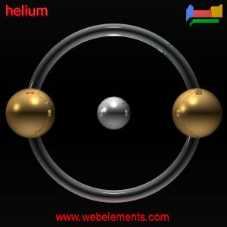
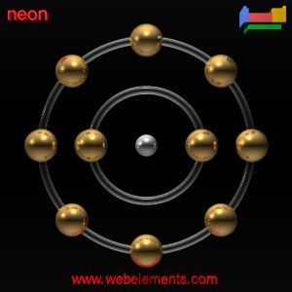
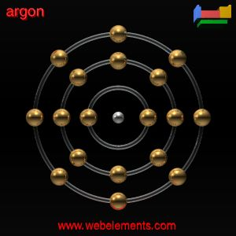
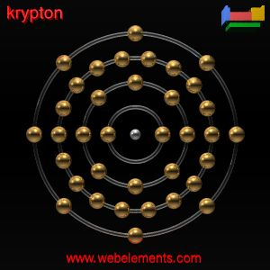
এসো, নিষ্ক্রিয়তার কারণ খুঁজি
He
Ne
Ar
Kr
মৌলগুলোর ইলেক্ট্রন বিন্যাস লিখি এবং সম্পর্ক নির্ণয় করি।
He = 1s²
Ne = 1s² 2s² 2p⁶
Ar = 1s² 2s² 2p⁶ 3s² 3p⁶
Kr = 1s² 2s² 2p⁶ 3s² 3p⁶ 3d¹⁰ 4s² 4p⁶
শুরু
সামনে
পিছনে
ইন্টারনেট
বন্ধ
12:10 PM

Slide 8
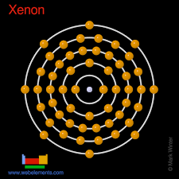
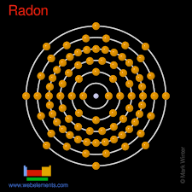
Xe = 1s² 2s² 2p⁶ 3s² 3p⁶ 3d¹⁰ 4s² 4p⁶ 4d¹⁰ 5s² 5p⁶
Rn = 1s²2s²2p⁶3s²3p⁶3d¹⁰4s²4p⁶4f¹⁴5s² 5p⁶ 5d¹⁰ 6s² 6p⁶
শুরু
সামনে
পিছনে
ইন্টারনেট
বন্ধ

Slide 9
এক নজরে নিষ্ক্রিয় গ্যাসের ইলেক্ট্রন বিন্যাস
He = 1s²
Ne = 1s² 2s² 2p⁶
Ar = 1s² 2s² 2p⁶ 3s² 3p⁶
Kr = 1s² 2s² 2p⁶ 3s² 3p⁶ 3d¹⁰ 4s² 4p⁶
Xe = 1s² 2s² 2p⁶ 3s² 3p⁶ 3d¹⁰ 4s² 4p⁶ 4d¹⁰ 5s² 5p⁶
Rn = 1s²2s²2p⁶3s²3p⁶3d¹⁰4s²4p⁶4f¹⁴5s² 5p⁶ 5d¹⁰ 6s² 6p⁶
আমরা এক কথায় বলতে পারি, যে সব মৌলের সর্বশেষ শক্তিস্তরে ৮টি (ns²np⁶) ইলেক্ট্রন বিন্যাস থাকলে তারা নিষ্ক্রিয়তা প্রদর্শন করে।
শুরু
সামনে
পিছনে
ইন্টারনেট
বন্ধ

Slide 10
জোড়ায় কাজ
He ও Ne এর ইলেক্ট্রন বিন্যাস আলাদা হওয়া সত্ত্বেও নিষ্ক্রিয়তা প্রদর্শন করে কেনো?
শুরু
সামনে
পিছনে
ইন্টারনেট
বন্ধ

Slide 11
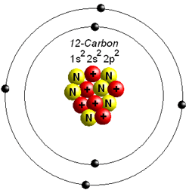
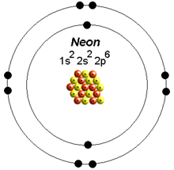
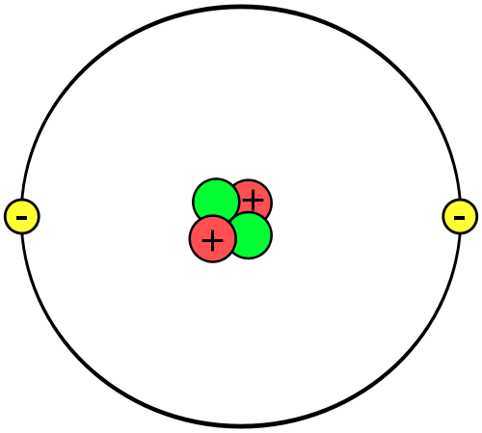
নিষ্ক্রিয় মৌলের সাথে তুলনা কর
Helium
1s²
শুরু
সামনে
পিছনে
ইন্টারনেট
বন্ধ
12:10 PM

Slide 12
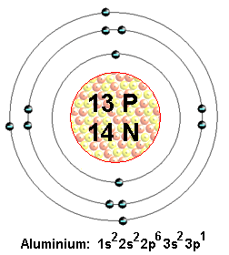
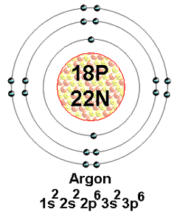
শুরু
সামনে
পিছনে
ইন্টারনেট
বন্ধ
12:10 PM

Slide 13
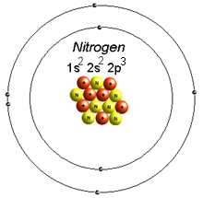
Helium
শুরু
সামনে
পিছনে
ইন্টারনেট
বন্ধ
12:10 PM

Slide 14
দলগত কাজ
রাসায়নিক বন্ধন গঠনের কারণসমূহ লিখ।
শুরু
সামনে
পিছনে
ইন্টারনেট
বন্ধ
12:24 PM

Slide 15
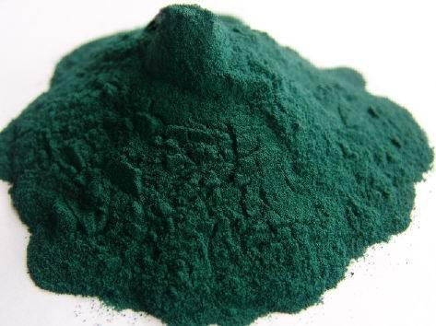
মূল্যায়ন
 He, Ne এর নিষ্ক্রিয়তার কারণ বল?
অ্যালুমিনিয়াম কিভাবে এবং কি ধরনের আয়ন
তৈরী করবে?
রাসায়নিক বন্ধনের ক্ষেত্রে কোন কোন নিয়ম
মানে এবং কি কি?
শুরু
সামনে
পিছনে
ইন্টারনেট
বন্ধ
12:10 PM

Slide 16
বাড়ির কাজ
নিষ্ক্রিয় মৌল রাসায়নিক বন্ধন গঠন করতে চায় না কেন?-ব্যাখ্যা কর।
শুরু
সামনে
পিছনে
ইন্টারনেট
বন্ধ
12:10 PM

Slide 17
ধ
ন্য
বা
দ
শুরু
সামনে
পিছনে
ইন্টারনেট
বন্ধ
12:10 PM

Slide 18
রাসায়নিক বন্ধন গঠনের কারণঃ-
কোনো মৌলের শেষ শক্তিস্তরের ইলেক্ট্রন অর্থাৎ যোজ্যতা
ইলেক্ট্রন বন্ধন গঠনে অংশগ্রহণ করে।
প্রতিটি পরমাণুরই লক্ষ্য থাকে ইলেক্ট্রন গ্রহণ বা বর্জন করে
তার নিকটবর্তী নিষ্ক্রিয় মৌলের ইলেক্ট্রন বিন্যাস লাভ করা।
1 থেকে 17 পারমাণবিক সংখ্যাবিশিষ্ট মৌলসমূহ বন্ধন গঠন
করলে খুব সহজে দুই-এর বা অষ্টক নিয়ম মেনে চলে। তৃতীয়
বা পরবর্তী স্তরের মৌলসমূহ প্রয়োজন অনুসারে দুই-এর বা
অষ্টক নিয়ম মেনে চলে।
শুরু
সামনে
পিছনে
ইন্টারনেট
বন্ধ
12:22 PM

